Slide 1
ADO.NET - Gestione Clienti
Realizzare un’applicazione windows che permetta di gestire la tabella Clienti del database “albergo”.
Operazioni eseguibili sulla tabella Clienti:
Inserimento
Visualizzazione clienti
Visualizzazione n°clienti presenti in albergo
Cancellazione (Cognome,Nome, Telefono)
Ricerca (Cognome, Nome, Telefono)

Slide 2
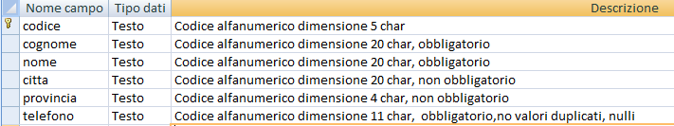
ADO.NET-Gestione Clienti
Schema fisico tabella Clienti (Access):

Slide 3
Approfondimenti
Specifiche di progetto:
Si possono registrare max 5 clienti, segnalare con un messaggio la mancanza di posti disponibili
(il n° dei clienti deve essere rilevato dalla base di dati).
L’inserimento del numero di telefono è obbligatorio e non possono esistere due clienti con lo stesso numero.
Ogni cliente è identificato da una chiave primaria composta da un codice alfanumerico di 5 caratteri.
Nella ricerca del numero di telefono si consideri che possono esistere casi di omonimia.
L’applicativo realizzato, anche se incompleto, deve essere funzionante.

